Slide 1
R-逐步回归

Slide 2
1. 选定变量（多元），因为有时候变量太多，有些对于模型是没有帮助甚至是倒忙，所以需要筛选。
2. 多重共线性：有些变量可以由其他变量推出来，若是存在，则会产生较大误差
3. 检验模型是否合理
向前引入法：从一元回归开始，逐步增加变量，使指标达到最优
向后剔除法：从全变量回归方程开始，逐步删去某个变量，使指标值达到最优为止
逐步筛选法：综合上述两种方法

Slide 3
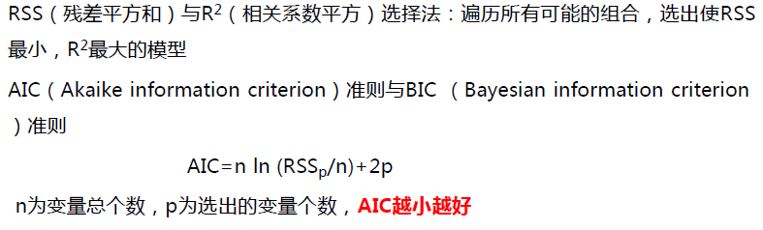
衡量标准
R²：越大越好
AIC：越小越好

Slide 4
显著性标记，* * * 极度显著，* * 高度显著，*显著，圆点不太显著，没有记号不显著
简而言之，*越多代表效果越好

Slide 5
R逐步回归分析是以AIC信息统计量为准则，通过选择最小的AIC信息统计量，来达到删除或增加变量的目的。
R语言中用于逐步回归分析的函数 step() drop1() add1()

Slide 6
函数 step()
1. an object representing a model of an appropriate class (mainly "lm" and "glm"). This is used as the initial model in the stepwise search.
> help('step')
2.scope
defines the range of models examined in the stepwise search. This should be either a single formula, or a list containing components upper and lower, both formulae. See the details for how to specify the formulae and how they are used.
Usage
step(object, scope, scale = 0,
direction = c("both", "backward", "forward"),
trace = 1, keep = NULL, steps = 1000, k = 2, ...)
direction分为”both”, “backward”, “forward”，分别表示逐步筛选、向后、向前三种方法。
注意，这个函数筛选的依据是AIC，而不是R²。

Slide 7
1.载入数据 首先对数据进行多元线性回归分析
tdata<-data.frame(
x1=c( 7, 1,11,11, 7,11, 3, 1, 2,21, 1,11,10),
x2=c(26,29,56,31,52,55,71,31,54,47,40,66,68),
x3=c( 6,15, 8, 8, 6, 9,17,22,18, 4,23, 9, 8),
x4=c(60,52,20,47,33,22, 6,44,22,26,34,12,12),
Y =c(78.5,74.3,104.3,87.6,95.9,109.2,102.7,72.5,
93.1,115.9,83.8,113.3,109.4)
)
tlm<-lm(Y~x1+x2+x3+x4,data=tdata)
summary(tlm)

Slide 8
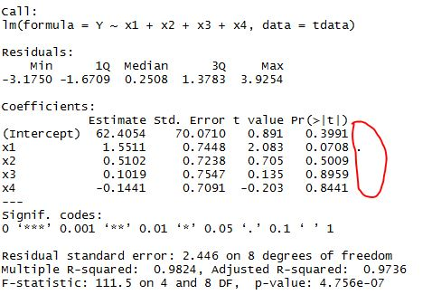
summary(tlm)
通过观察，回归方程的系数都没有通过显著性检验

Slide 9
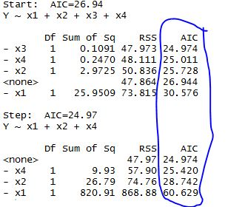
2.逐步回归分析
tstep<-step(tlm)
summary(tstep)
结果分析：
当用x1 x2 x3 x4作为回归方程的系数时，AIC的值为26.94
去掉x3 回归方程的AIC值为24.974；去掉x4 回归方程的AIC值为25.011……
由于去x3可以使得AIC达到最小值，因此R会自动去掉x3;
去掉x3之后 AIC的值都增加 逐步回归分析终止 得到当前最优的回归方程

Slide 10
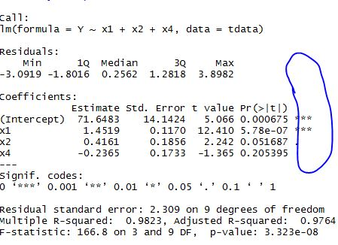
回归系数的显著性水平有所提高 但是x2 x4的显著性水平仍然不理想

Slide 11
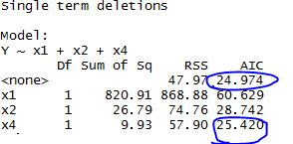
3.逐步回归分析的优化
drop1(tstep)
如果去掉x4 AIC的值从24.974增加到25.420 是三个变量中增加最小的

Slide 12
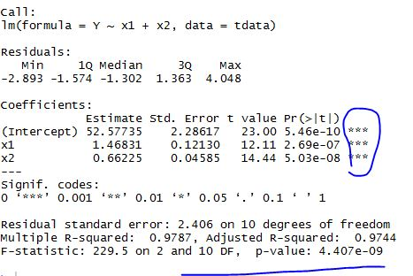
4.进一步进行多元回归分析
tlm<-lm(Y~x1+x2,data=tdata)
summary(tlm)
所有的检验均为显著
因此所得回归方程为
y=52.57735+ 1.46831x1+ 0.66225x2.

Slide 13
你们尝试练习
> tstep<-step(tlm,direction ="backward")
tlm<-lm(Y~1, data=tdata)
> tstep<-step(tlm, scope = ~x1+x2+x3+x4, k=4)
>tstep<-step(tlm, scope = ~x1+x2+x3+x4,direction="forward", k=4)

